Slide 1
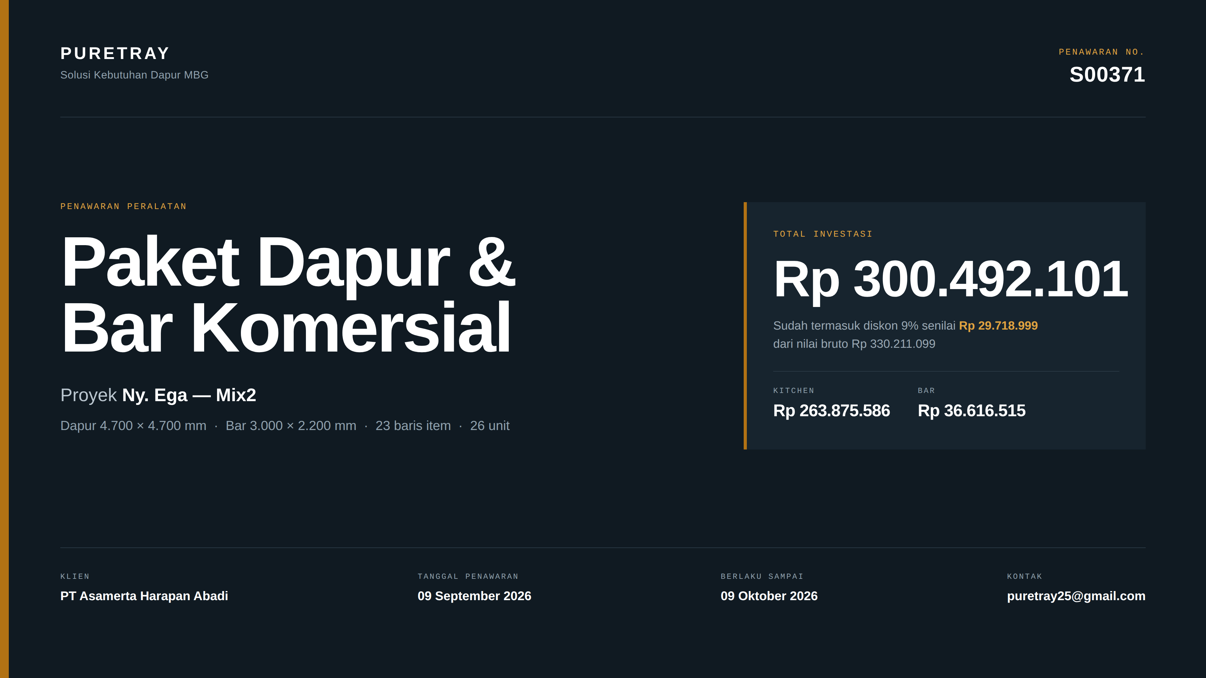
Notes:
Sampul — Penawaran S00371

Slide 2
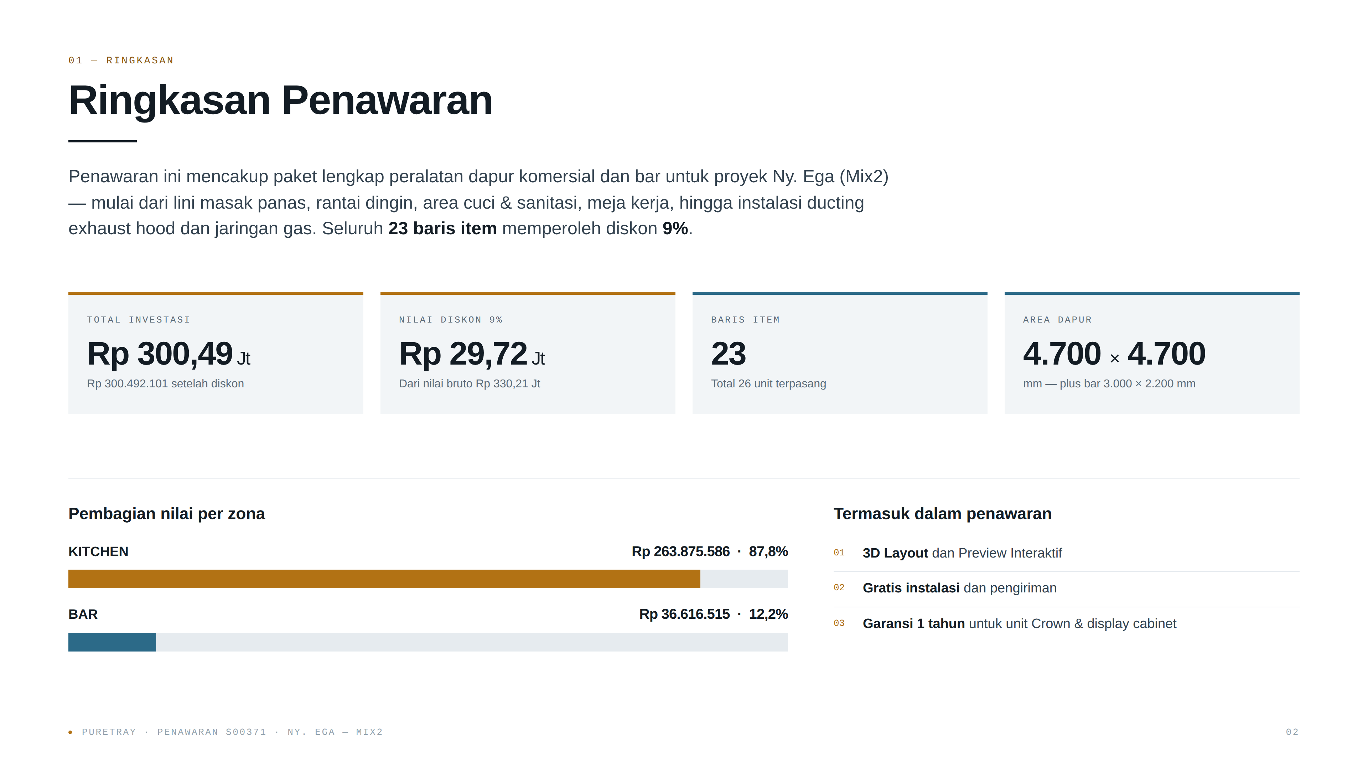
Notes:
Ringkasan Penawaran

Slide 3
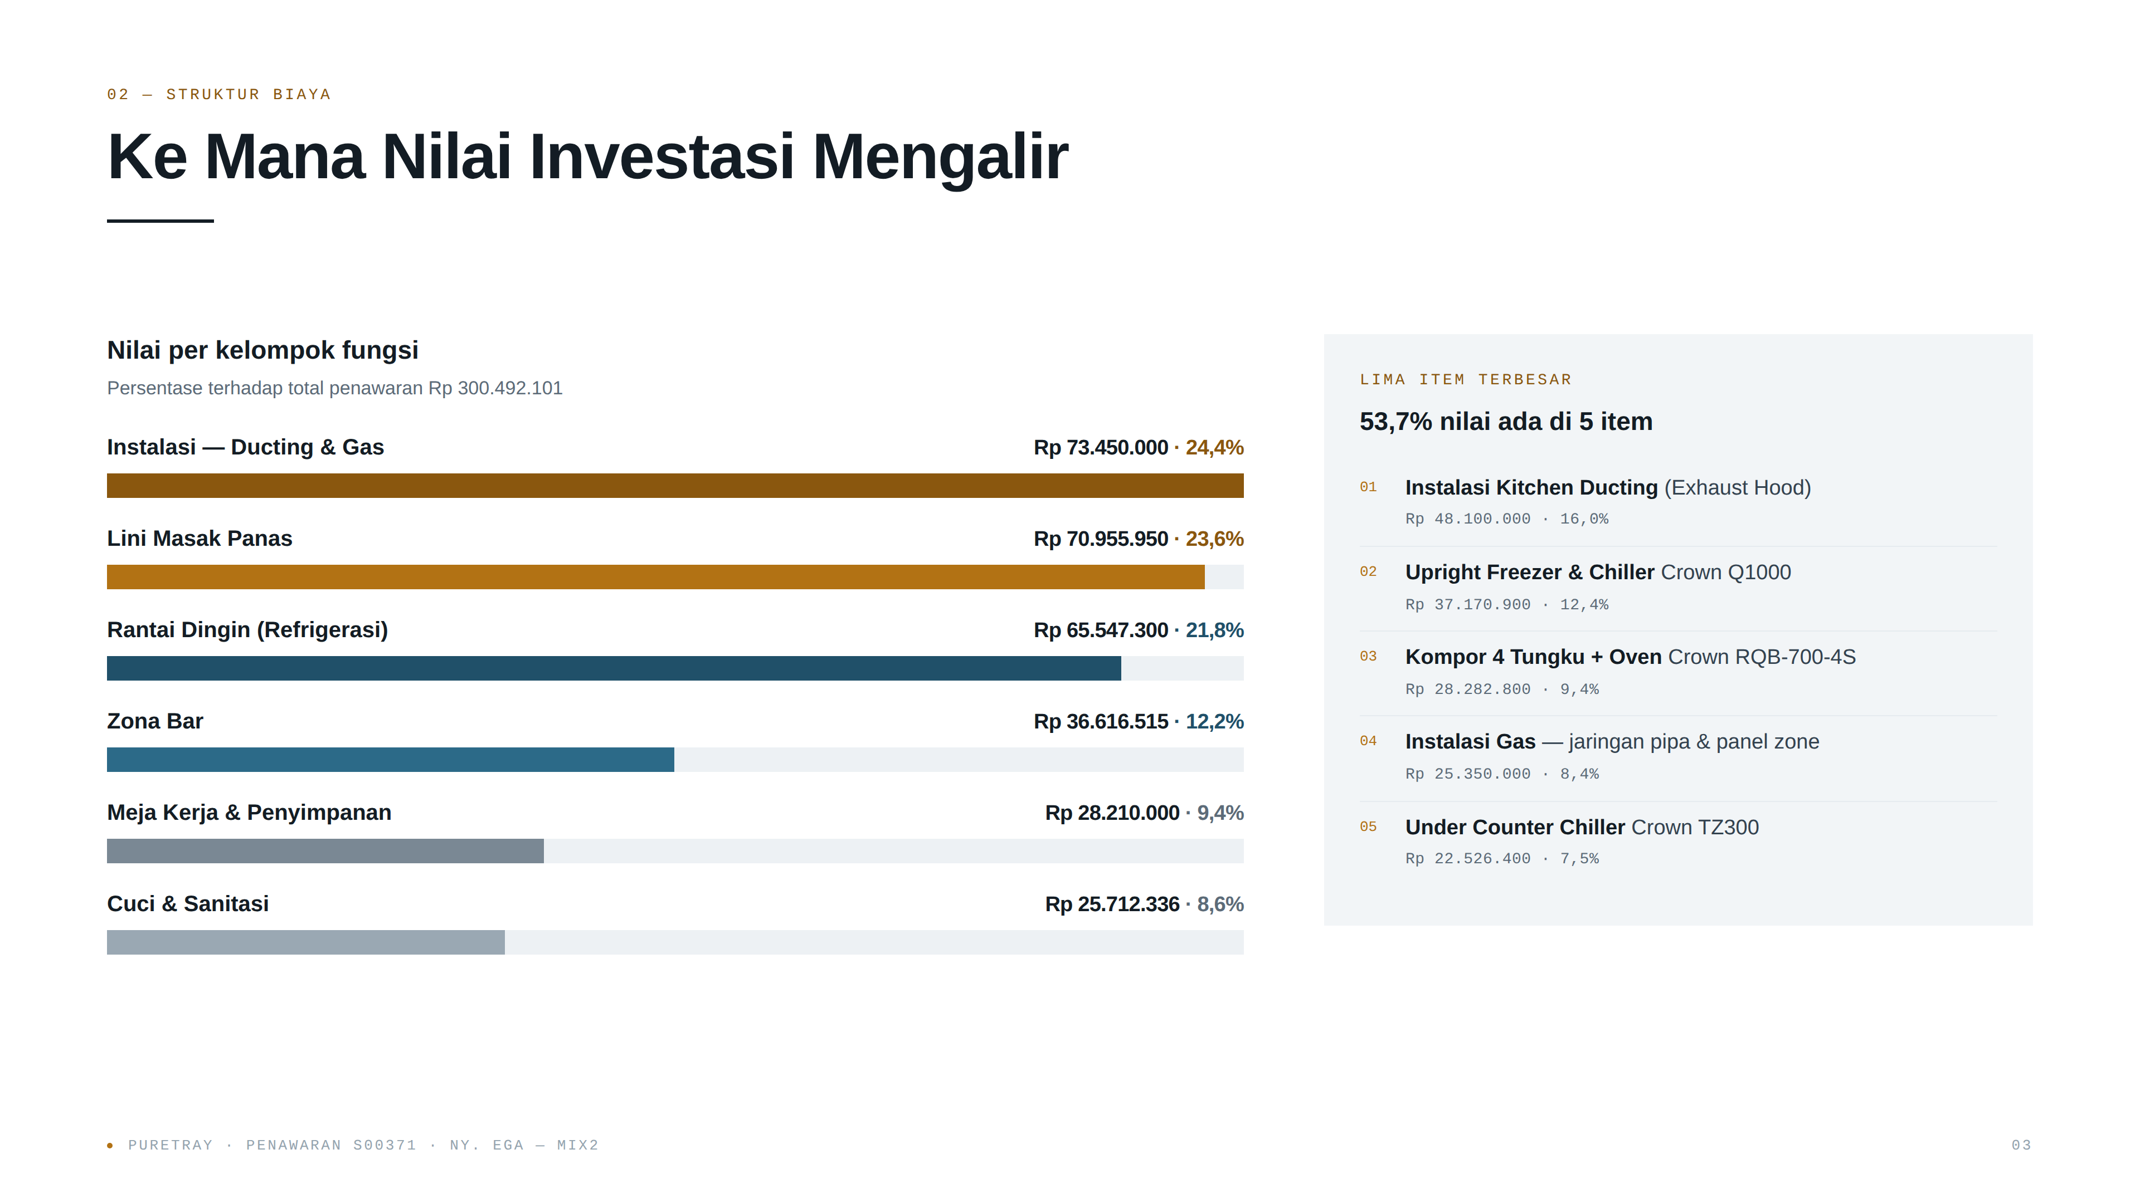
Notes:
Struktur Biaya

Slide 4
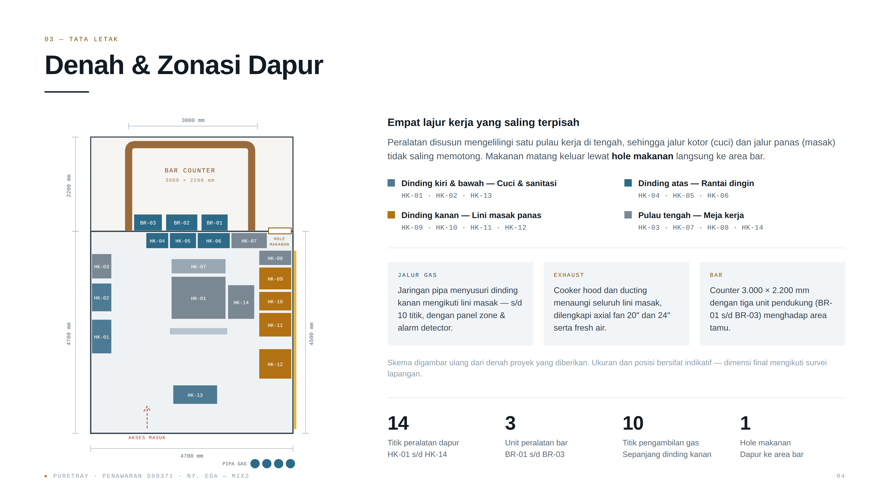
Notes:
Denah & Zonasi Dapur

Slide 5
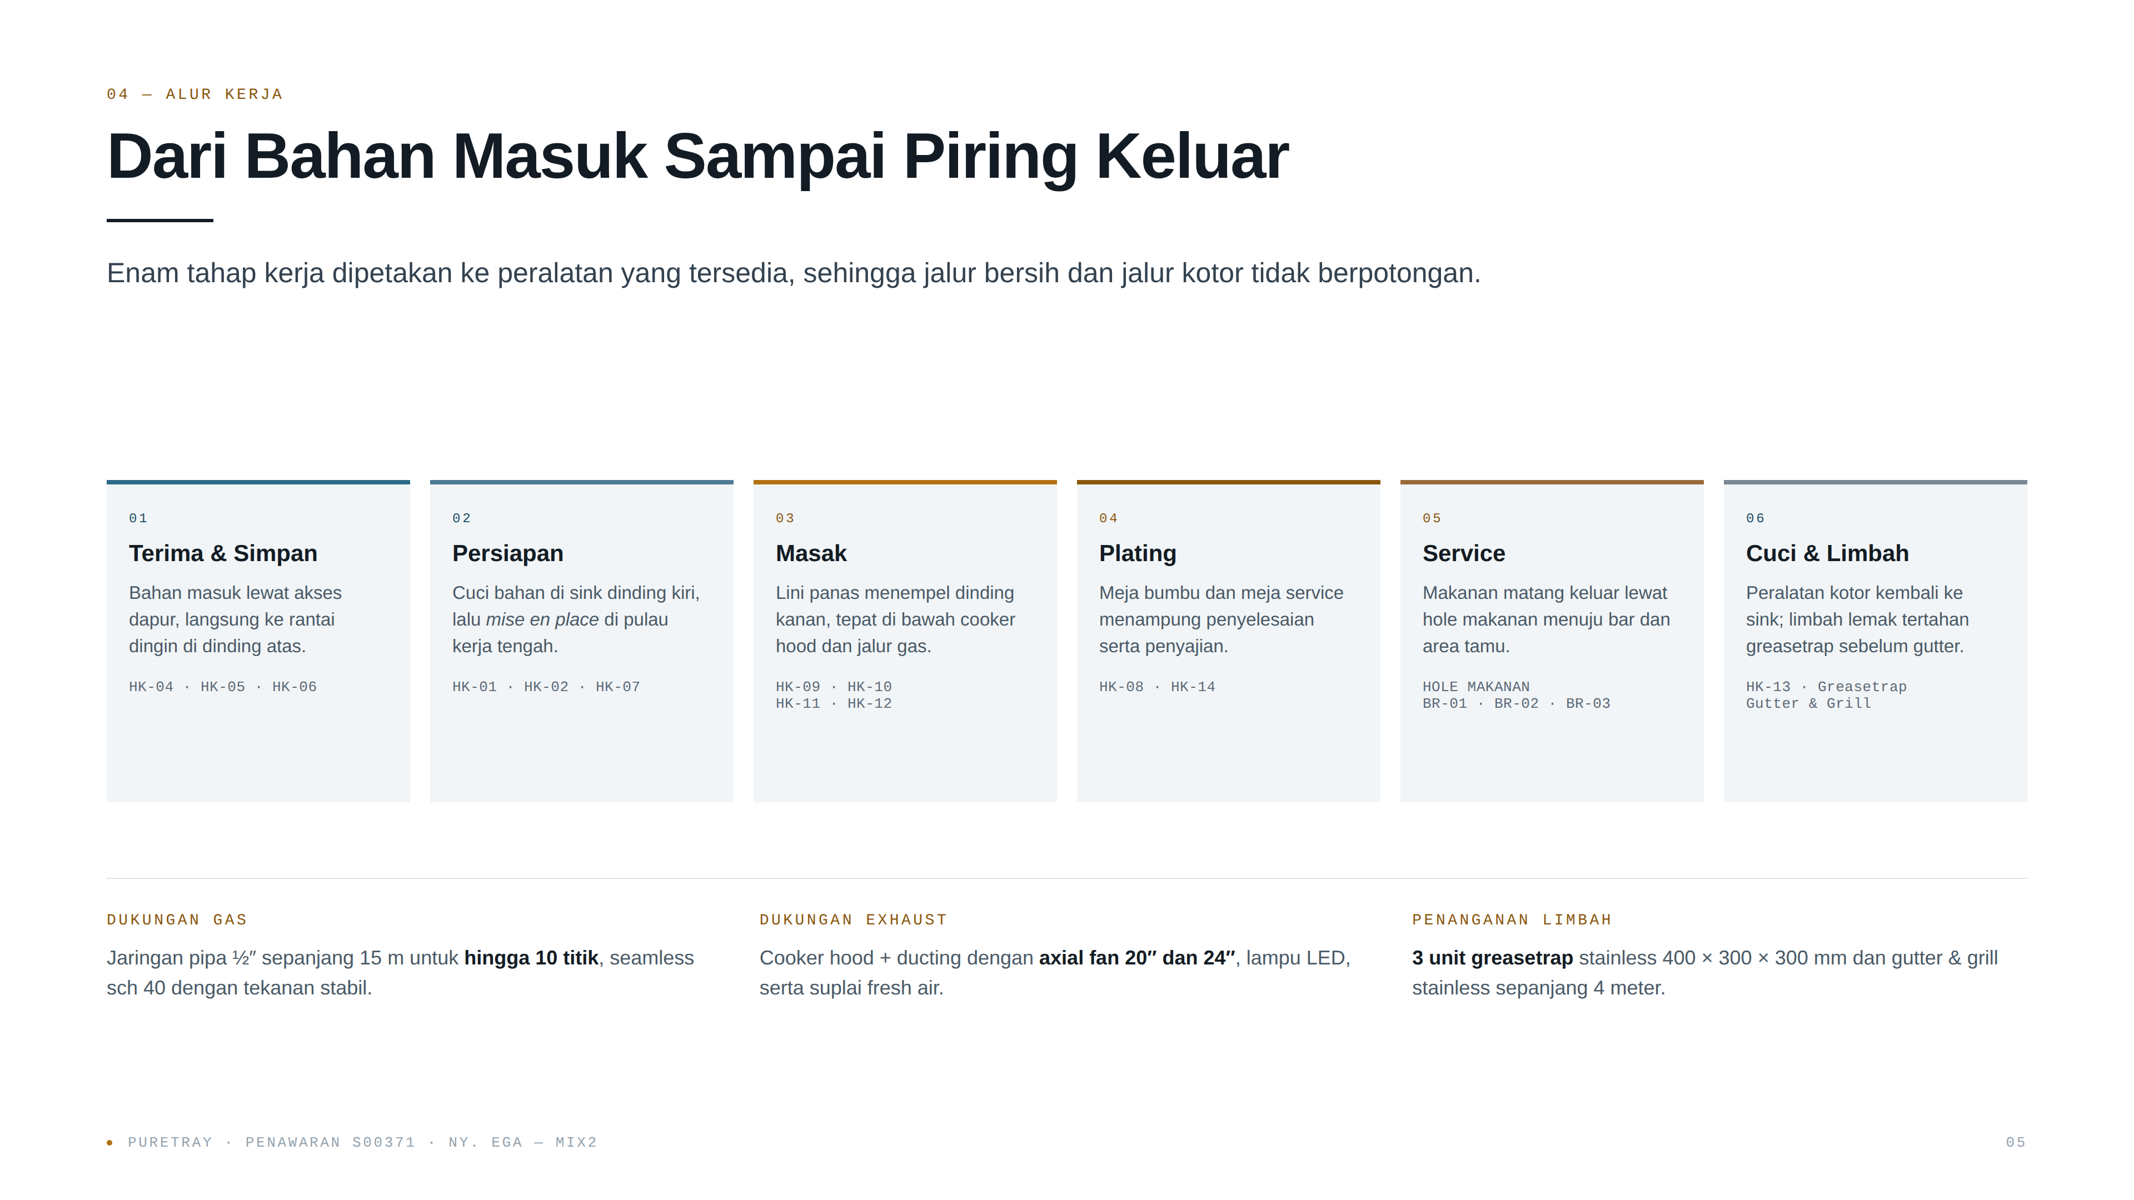
Notes:
Alur Kerja Dapur

Slide 6
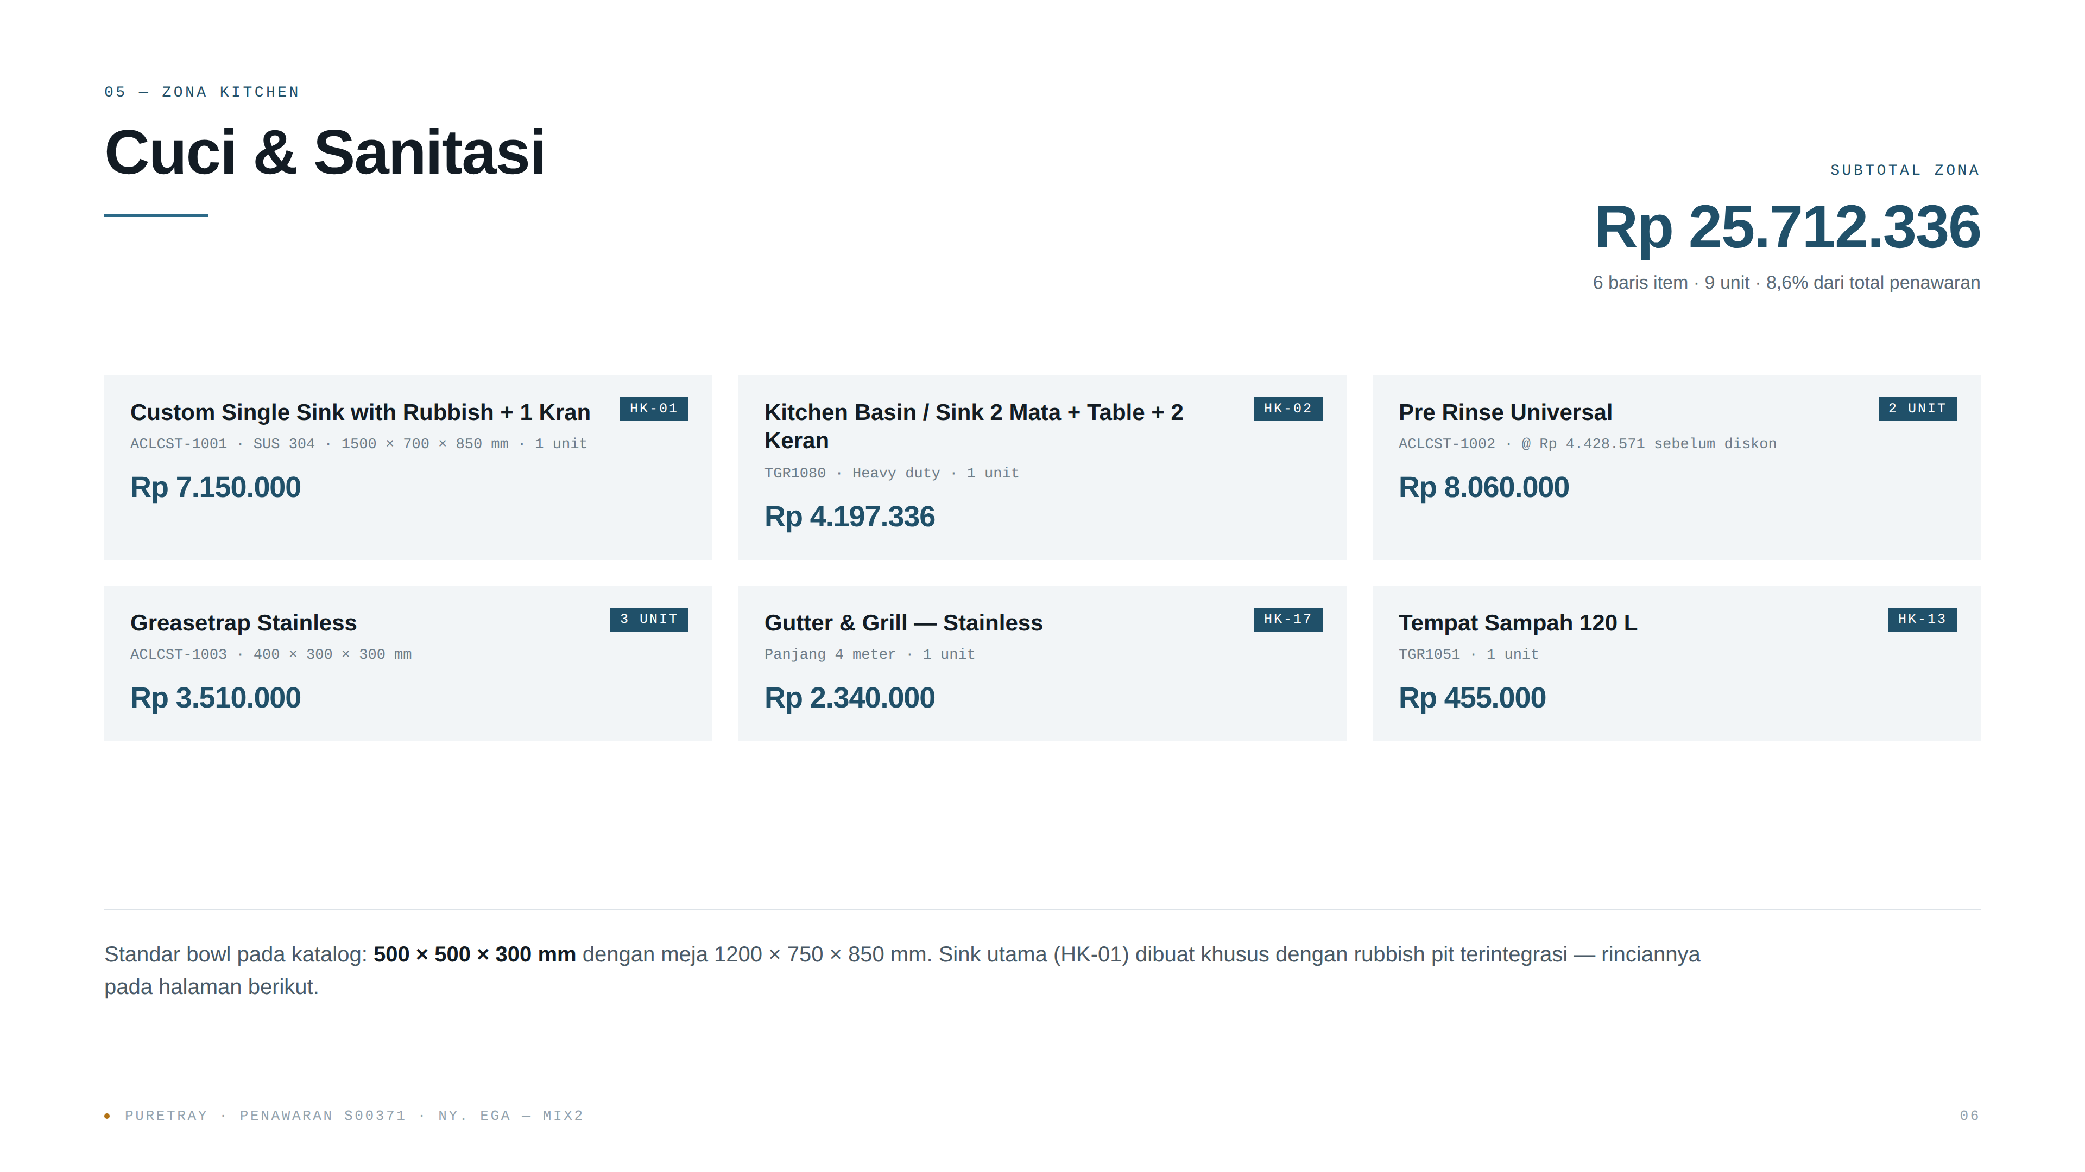
Notes:
Zona Cuci & Sanitasi

Slide 7
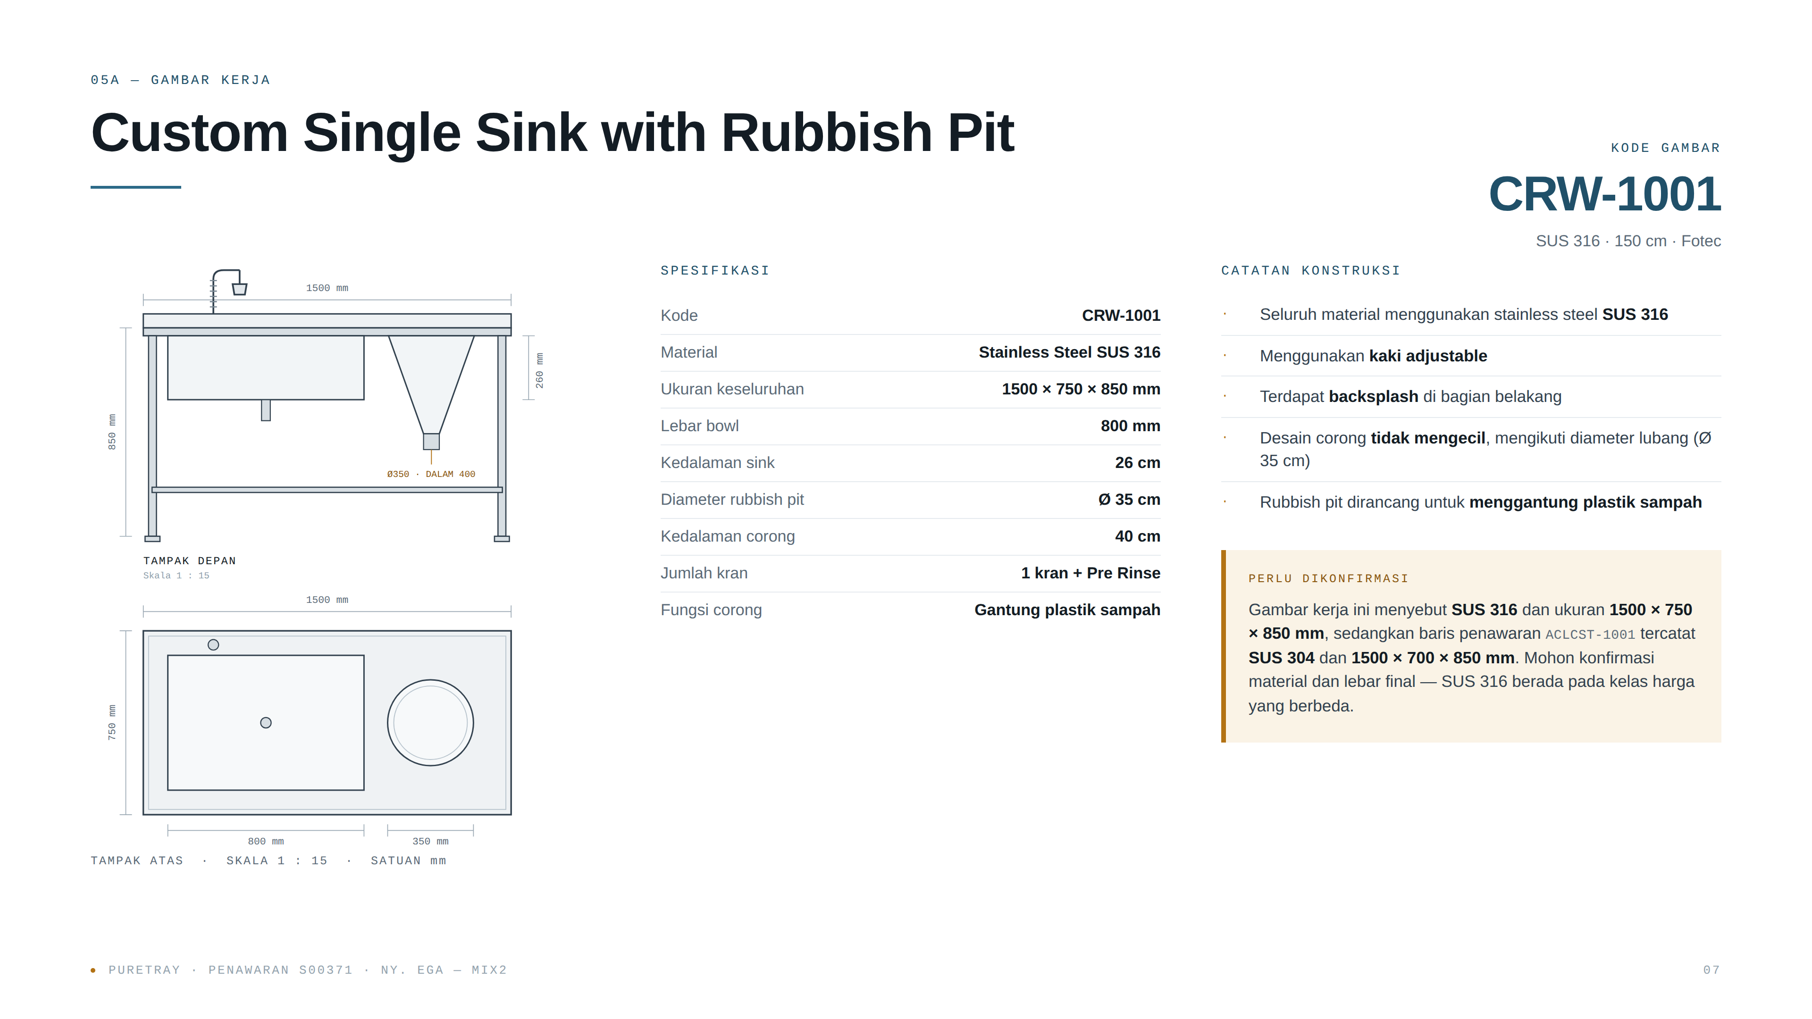
Notes:
Gambar Kerja Custom Sink CRW-1001

Slide 8
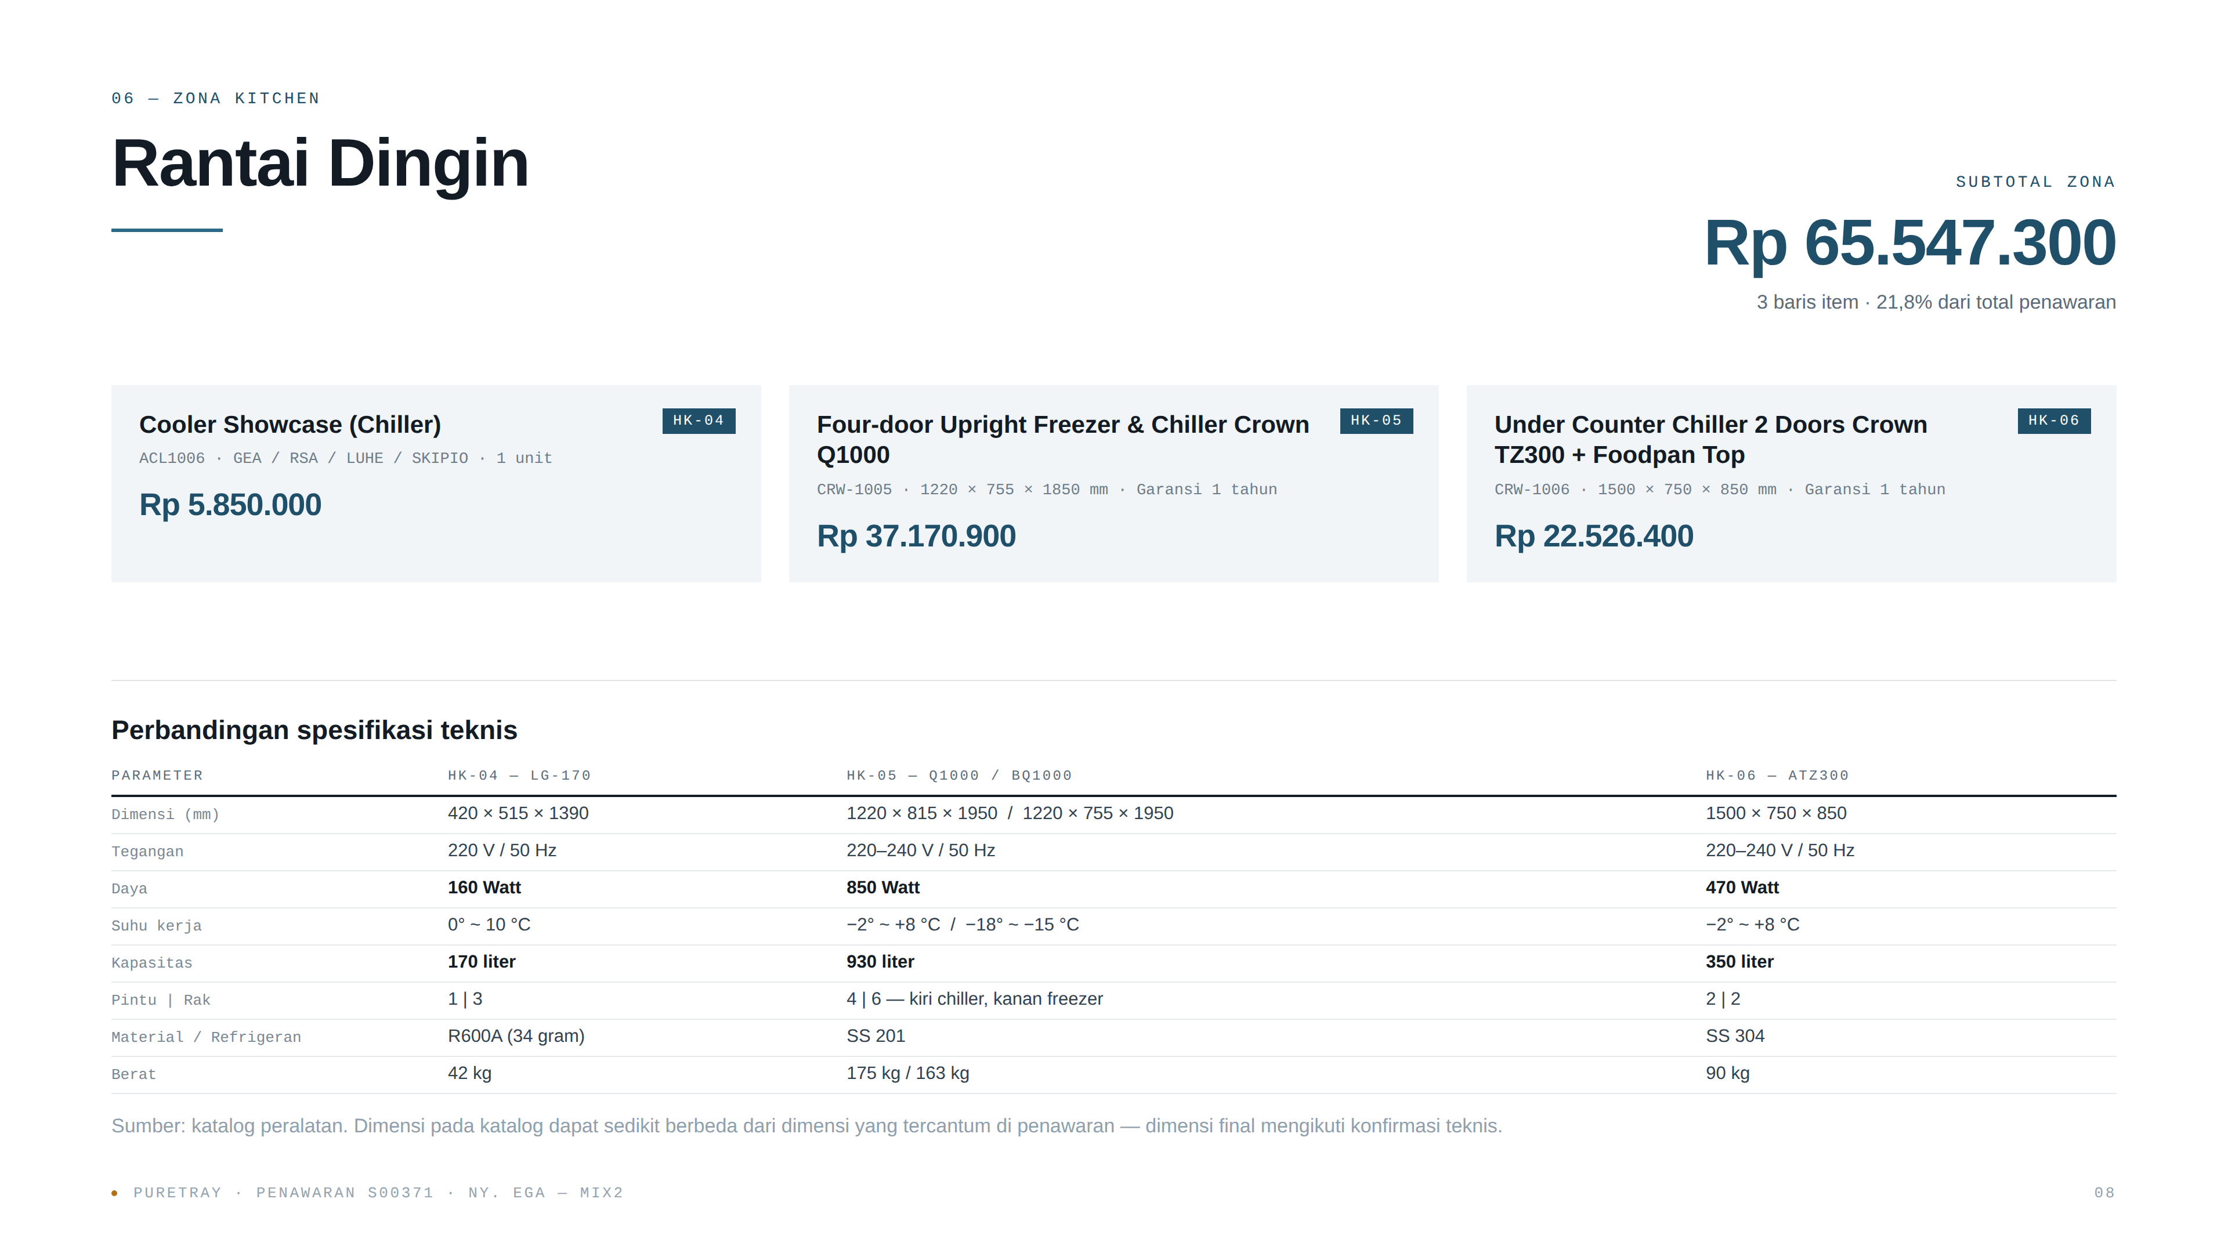
Notes:
Zona Rantai Dingin

Slide 9
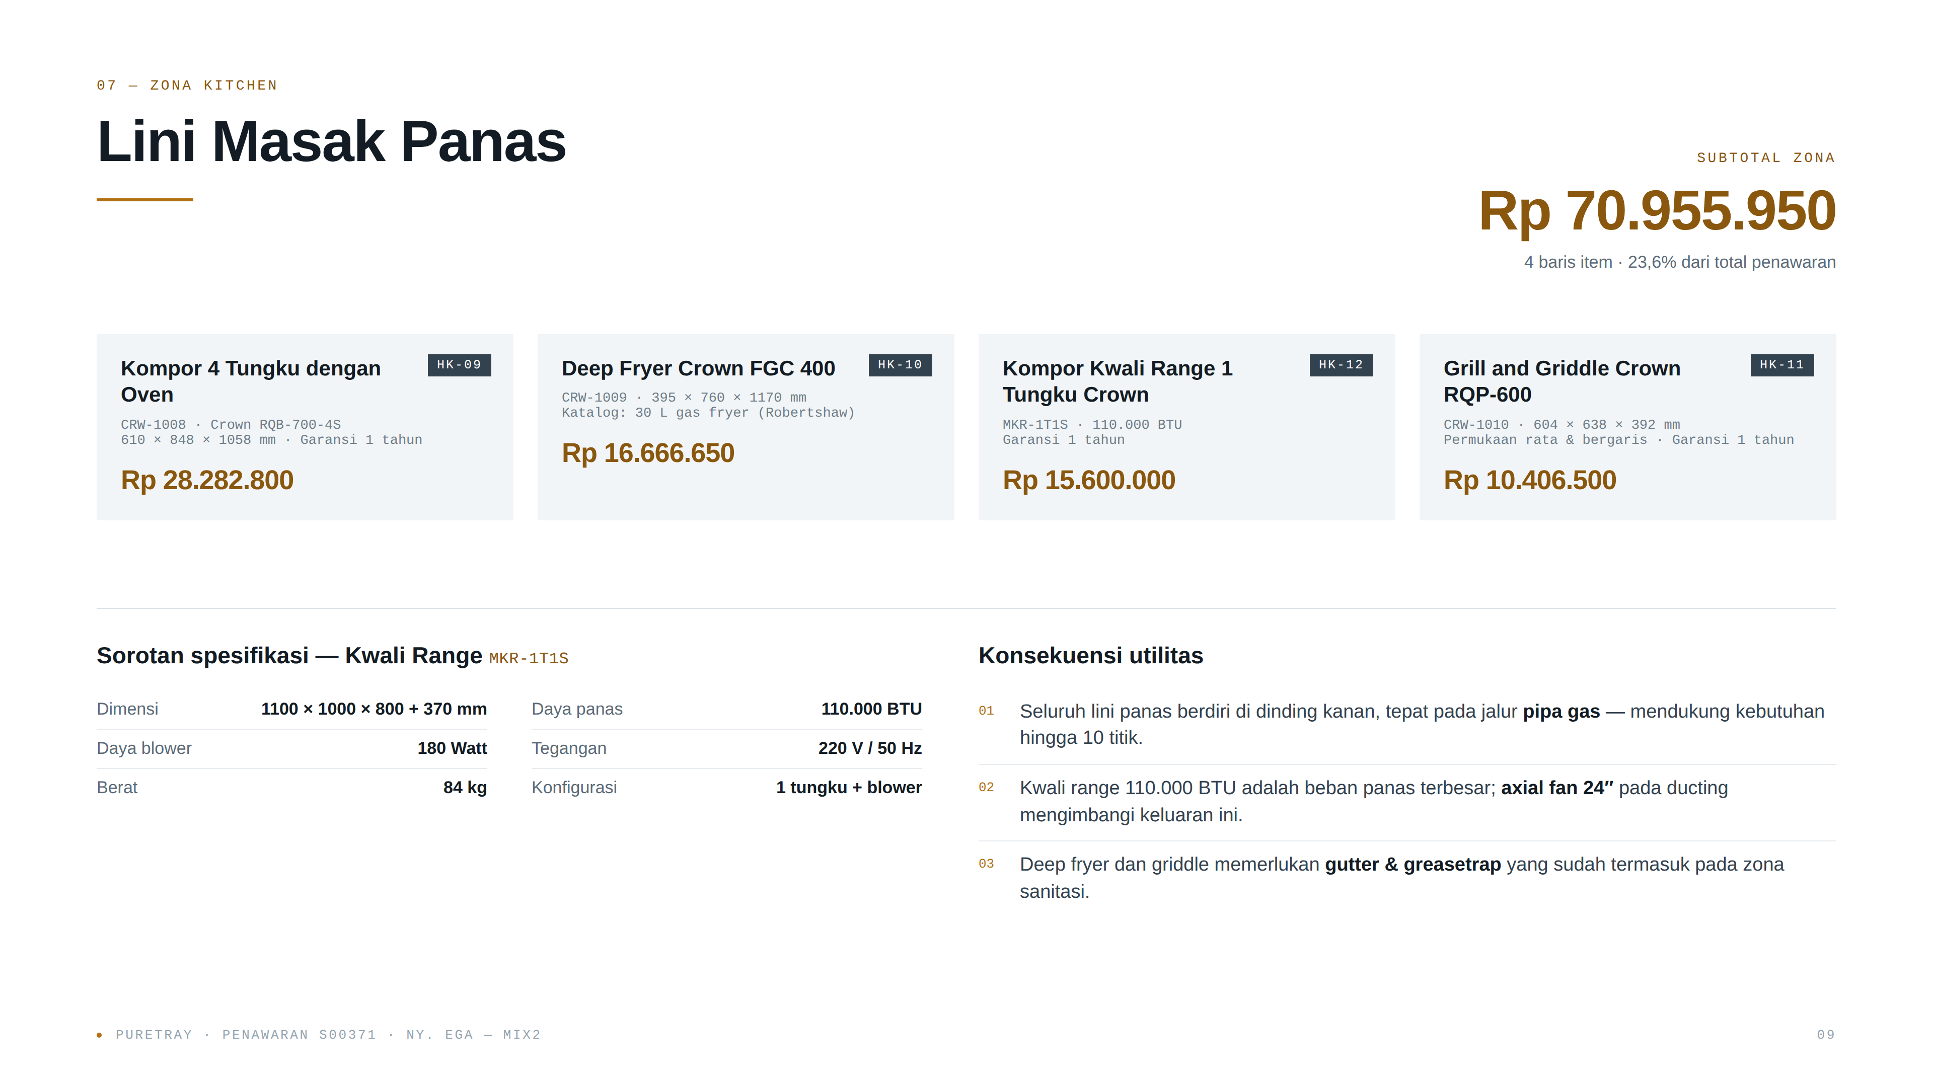
Notes:
Zona Lini Masak Panas

Slide 10
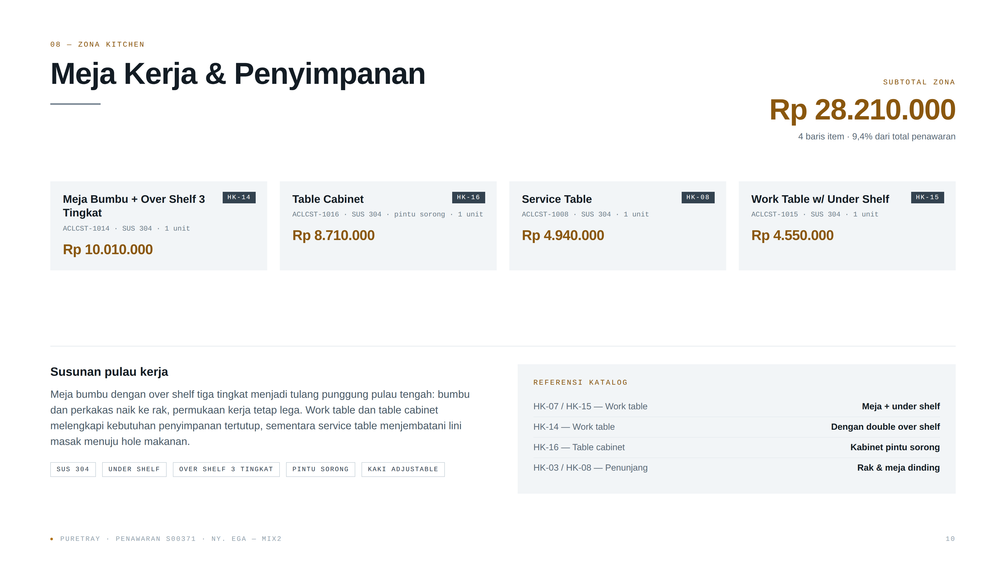
Notes:
Zona Meja Kerja & Penyimpanan

Slide 11
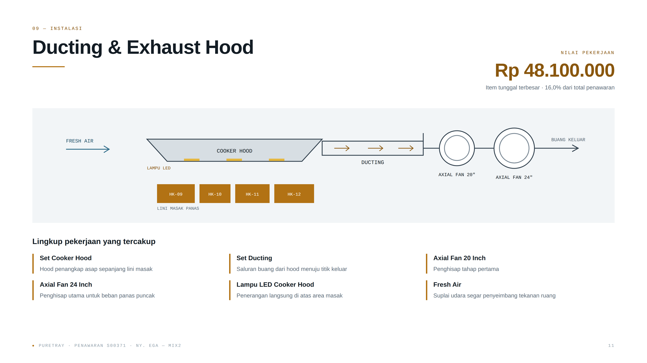
Notes:
Instalasi Ducting & Exhaust Hood

Slide 12
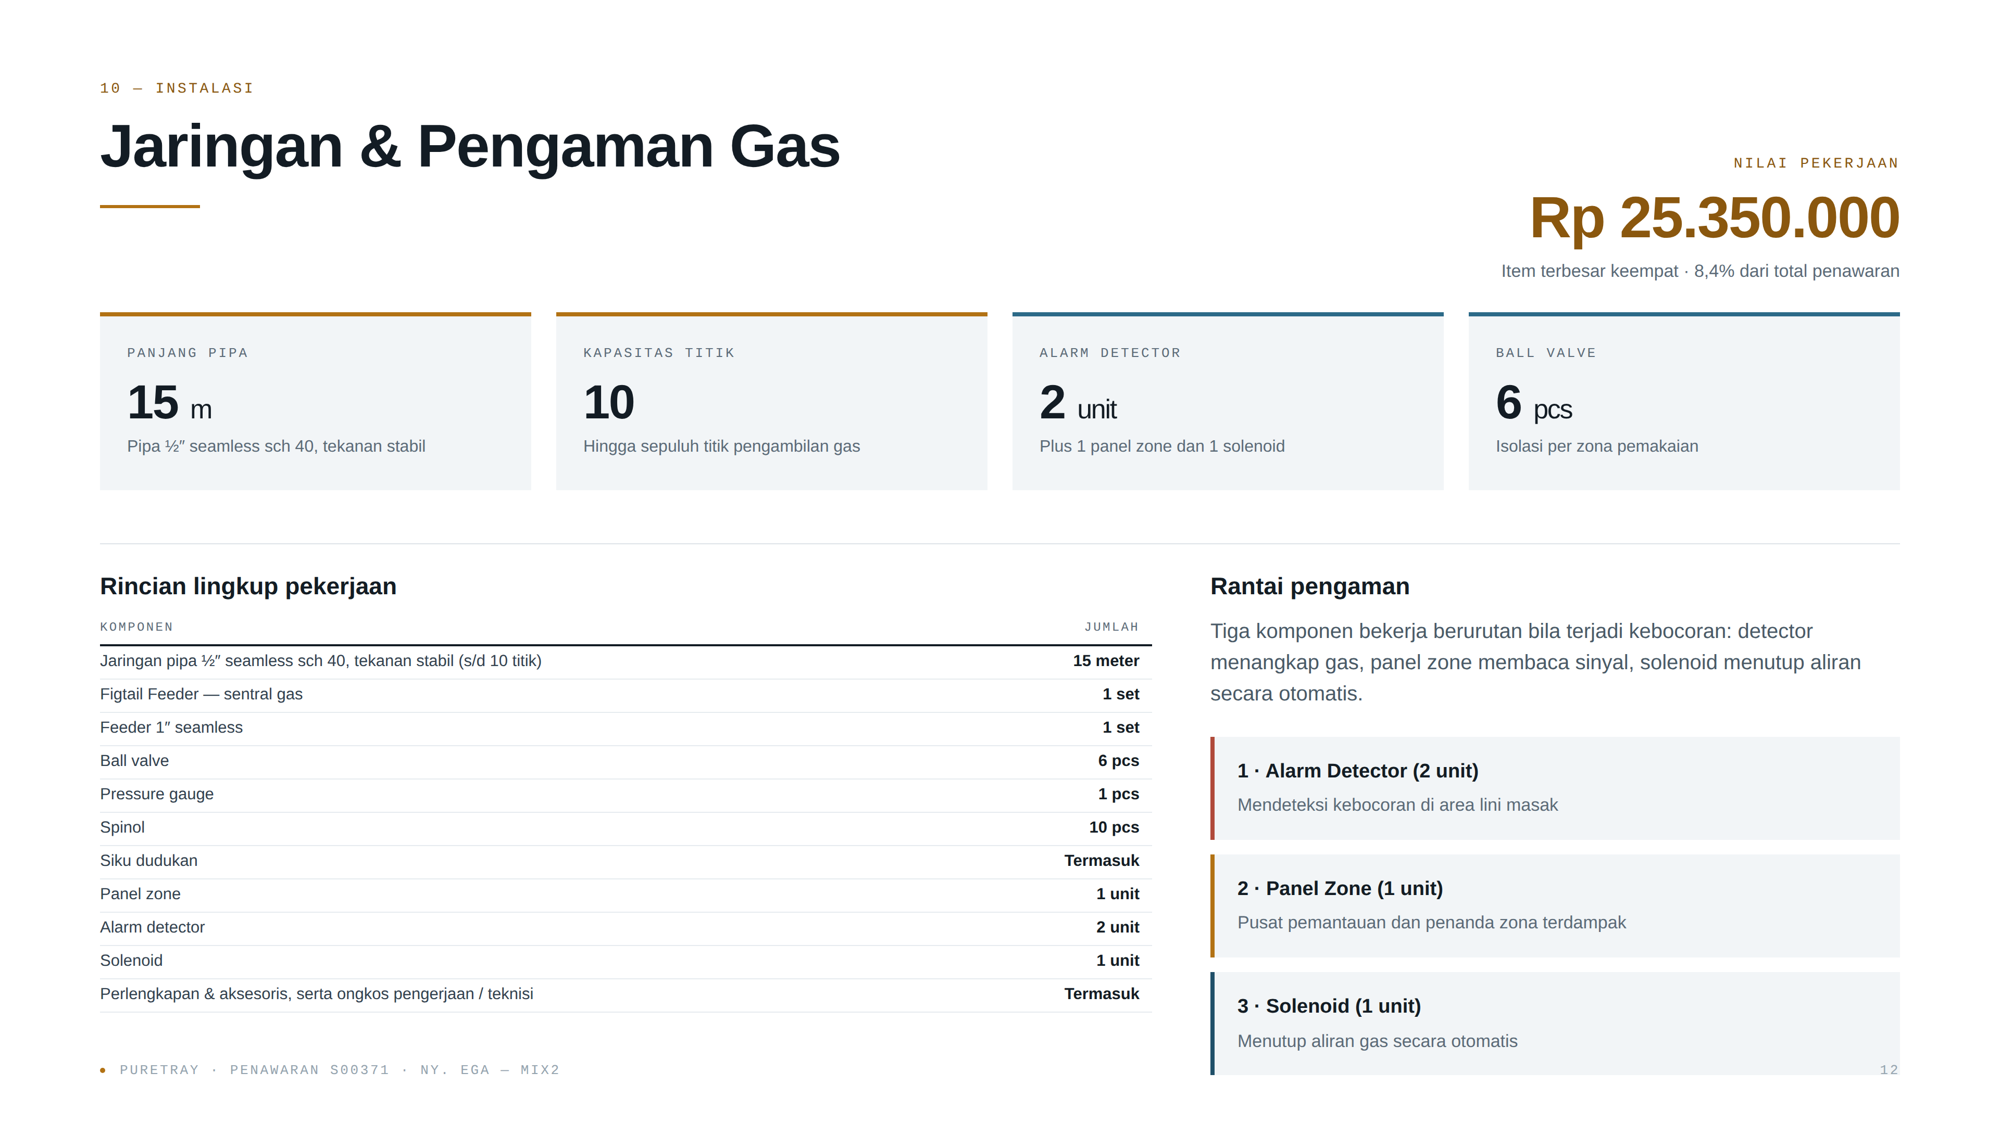
Notes:
Instalasi Jaringan & Pengaman Gas

Slide 13
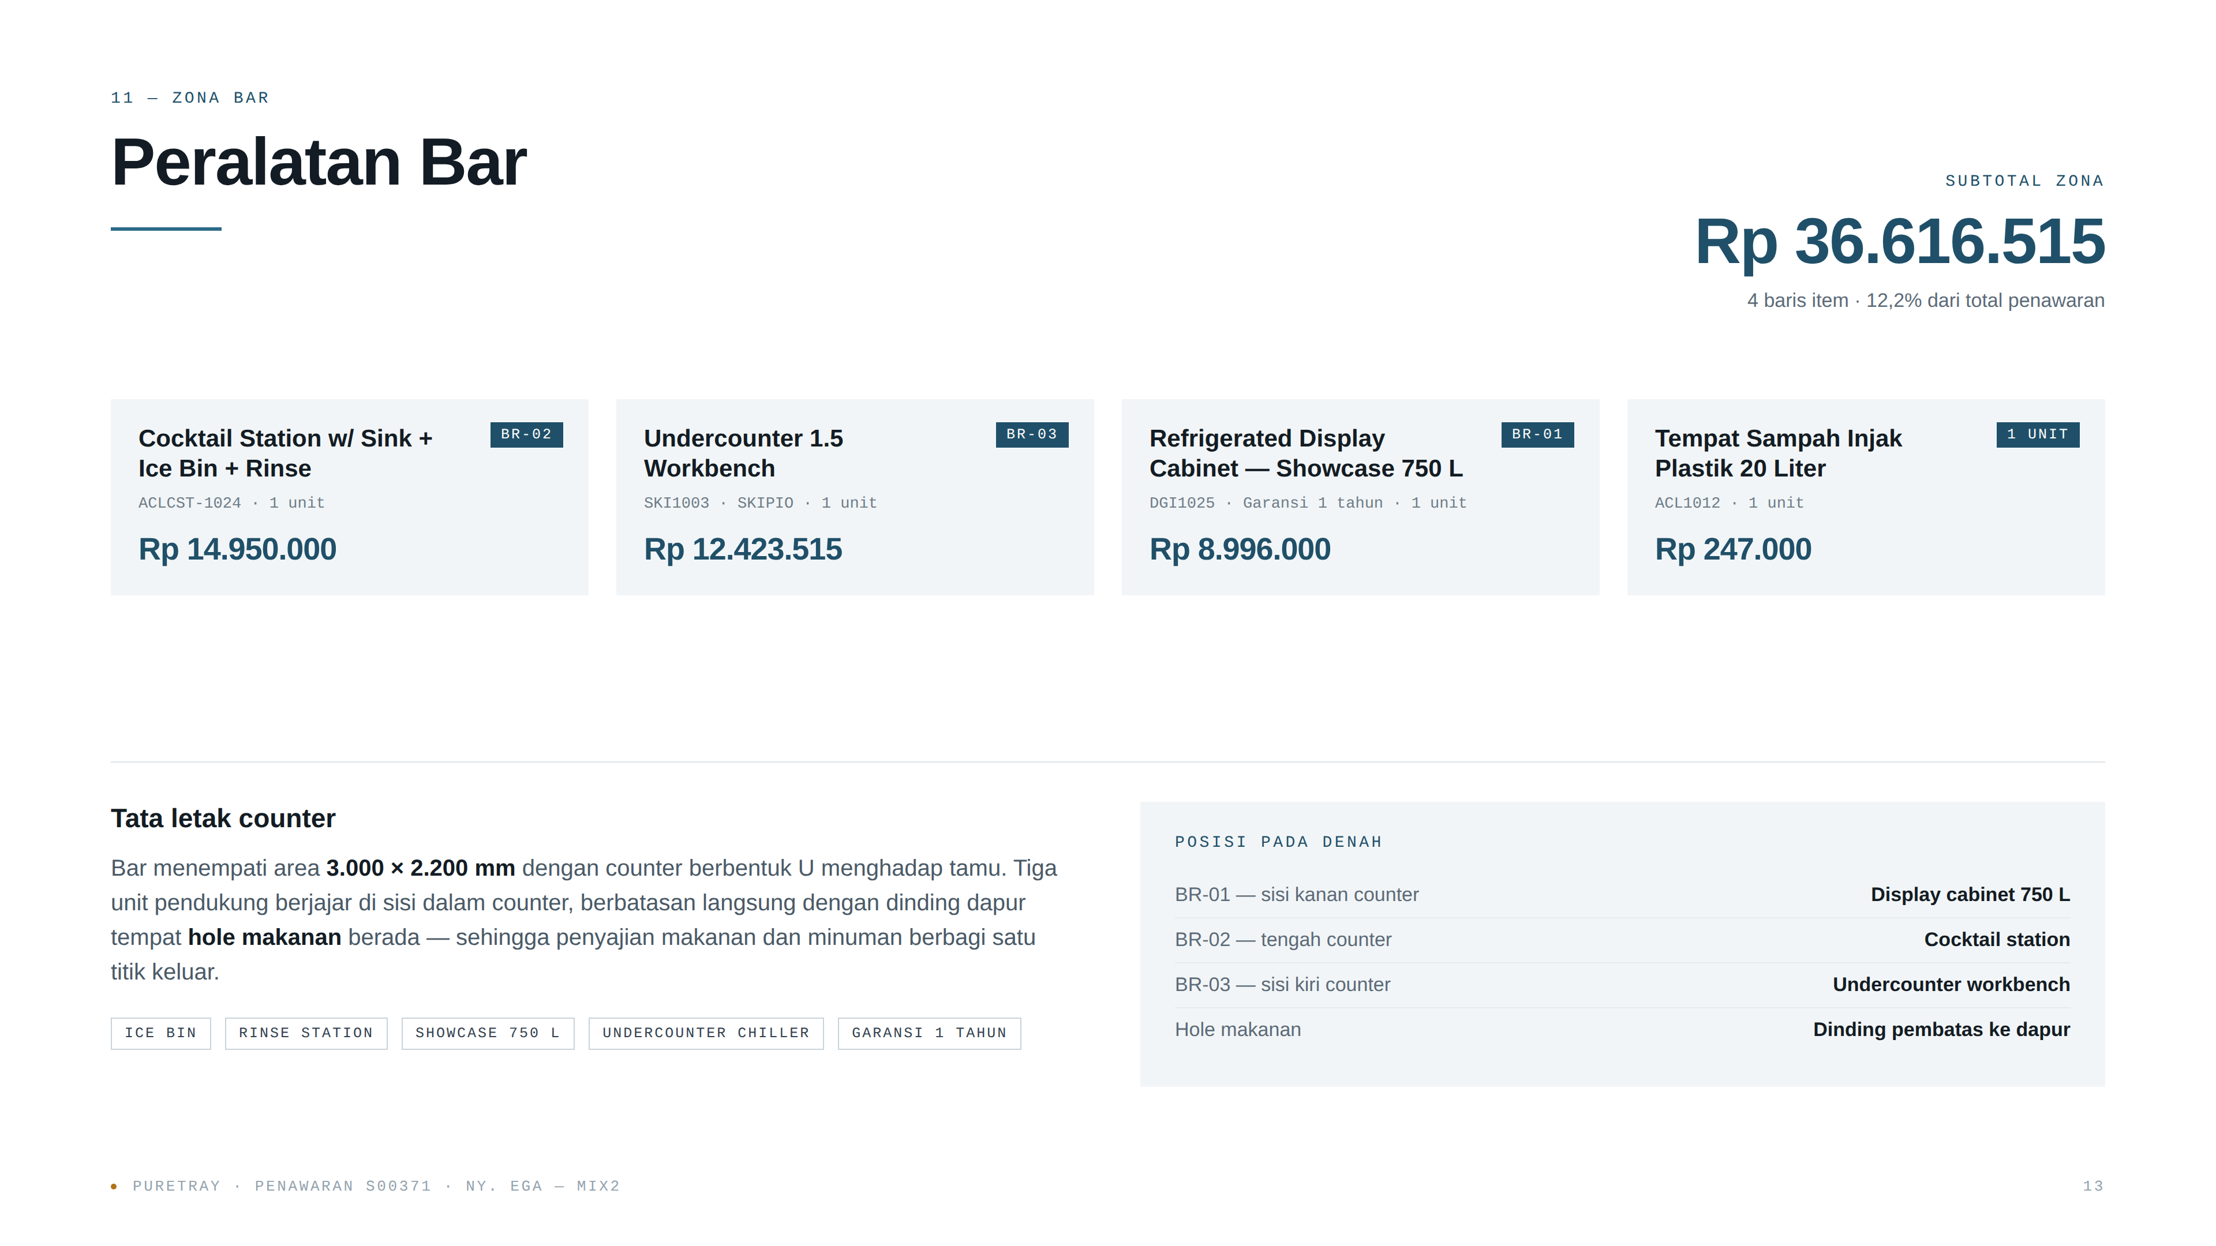
Notes:
Zona Bar

Slide 14
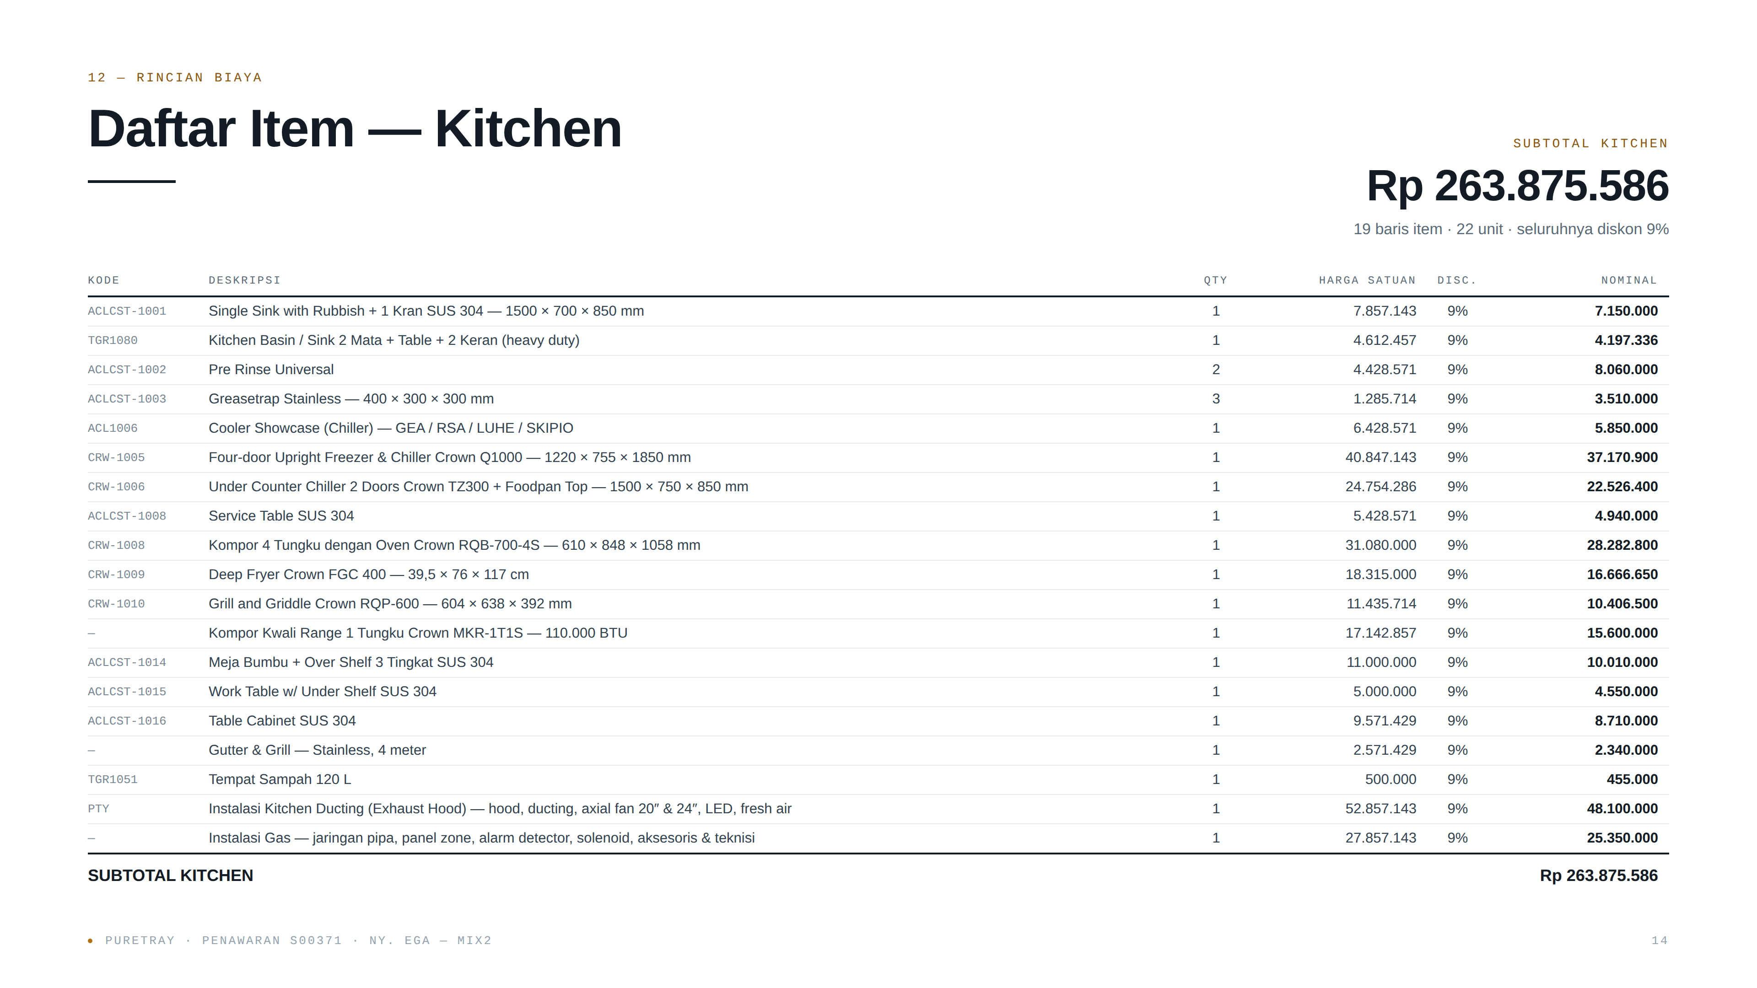
Notes:
Rincian Biaya — Kitchen

Slide 15
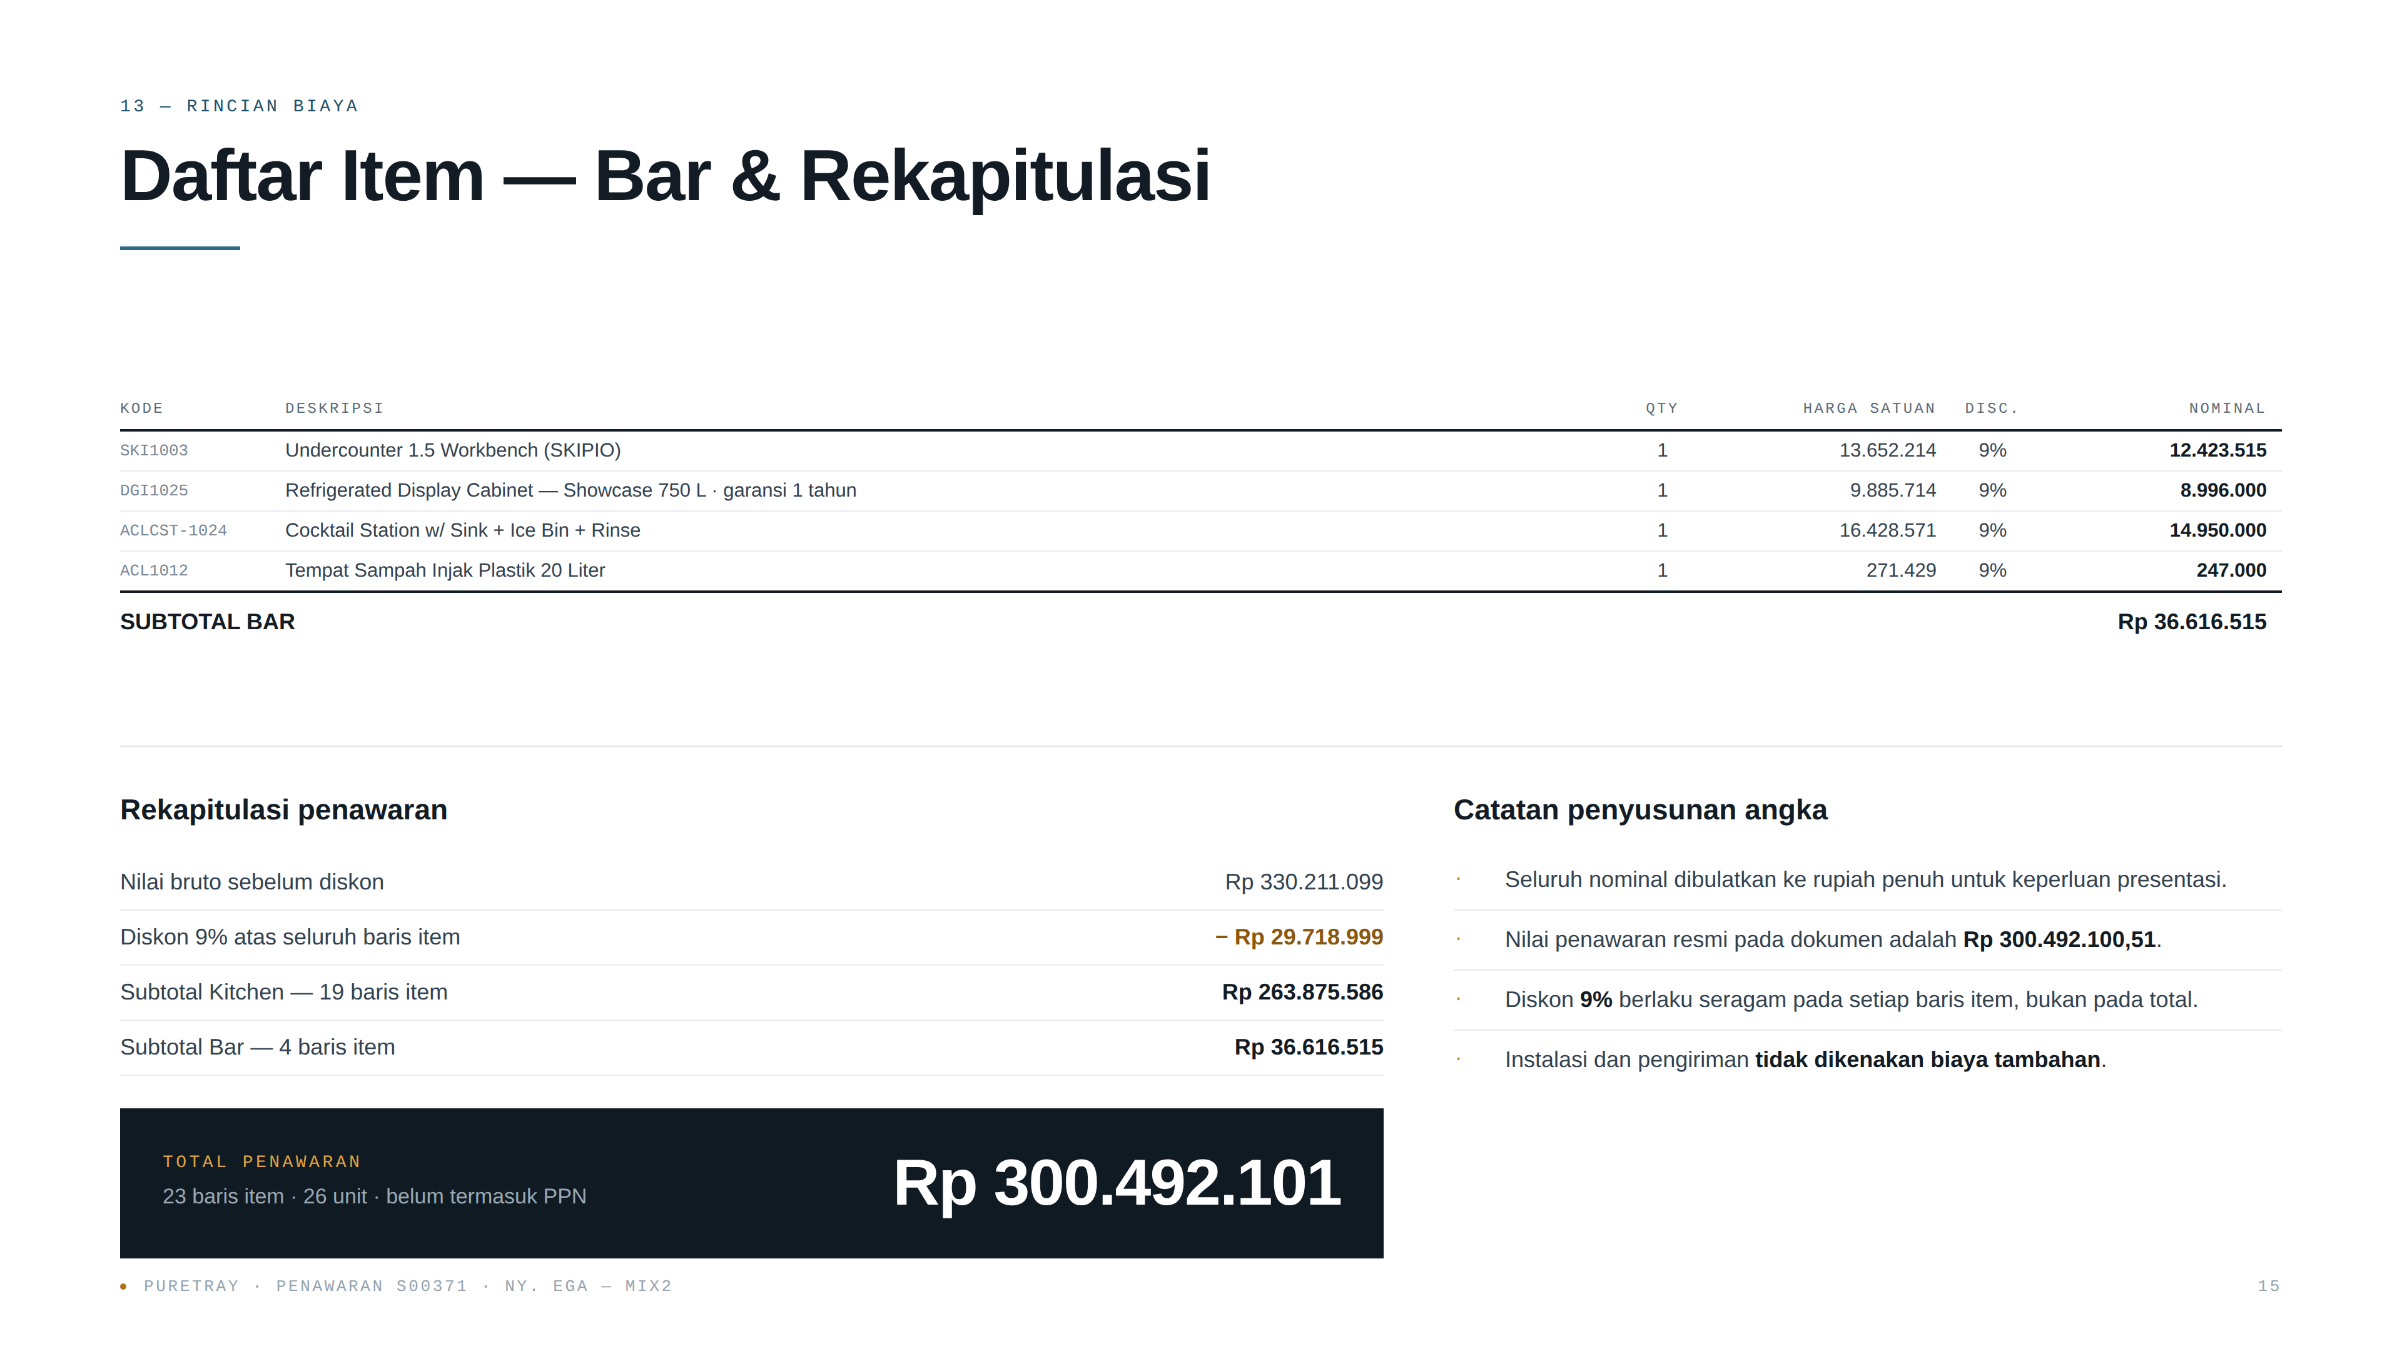
Notes:
Rincian Biaya — Bar & Rekapitulasi

Slide 16
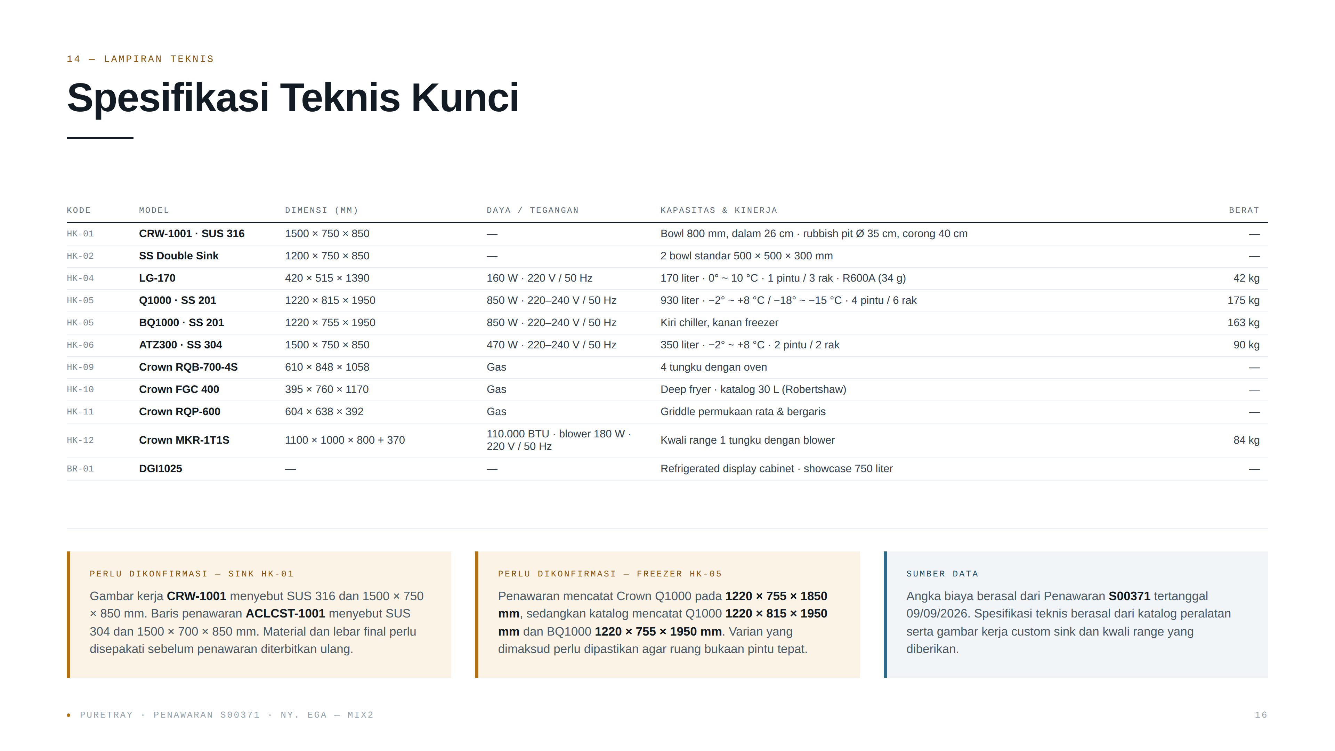
Notes:
Spesifikasi Teknis Kunci

Slide 17
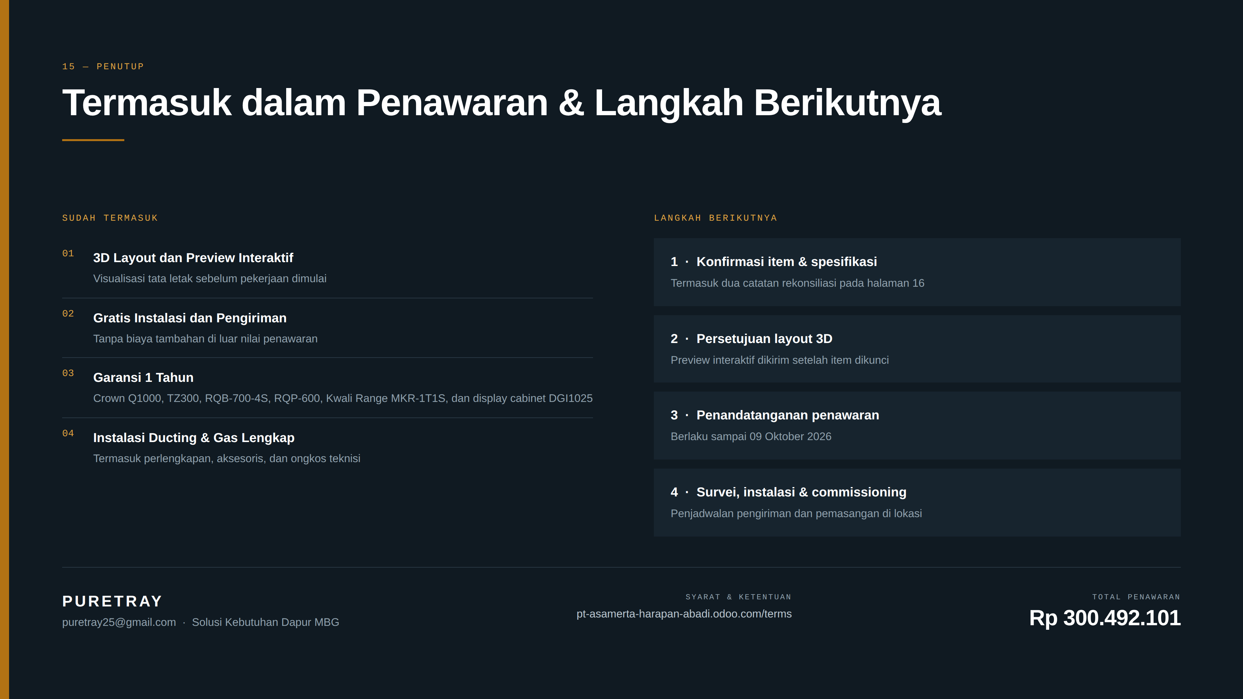
Notes:
Penutup & Langkah Berikutnya

